Slide 1
Preverjanje 6. razred
skupina B
Februar 2022
decimalna števila, ulomki, enačbe, neenačbe

Slide 2
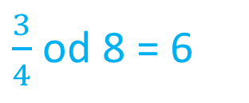
$\frac{3}{4}$ od 8 = 6
Števec je večji od imenovalca.
Če števec delimo z imenovalcem
moramo dobiti število 4.

Slide 3
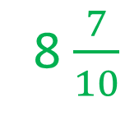
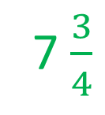





Števec delimo z imenovalcem
31 : 4 = 7
3ost
7$\frac{3}{4}$
219 : 13 = 16
89
11 ost
1$6 \frac{11}{13}$
Imenovalec prepišemo, števec izračunamo:
3 · 4 + 2 =
18 · 16
18
108
288
288
+ 9
297
$$\frac{14}{4}$$
$$\frac{297}{16}$$
Toliko kot ima imenovalec ničl, toliko decimalk ima število.
7,5
64,33
2,0518
štiri ničle,
štiri decimalke
Ena ničla, ena decimalka
dve ničli, dve decimalki
Toliko kot je decimalk, toliko ničl je zraven števke 1 v imenovalcu.
$$\frac{51}{100}$$
8 $\frac{7}{10}$
$$\frac{409}{10000}$$

Slide 4
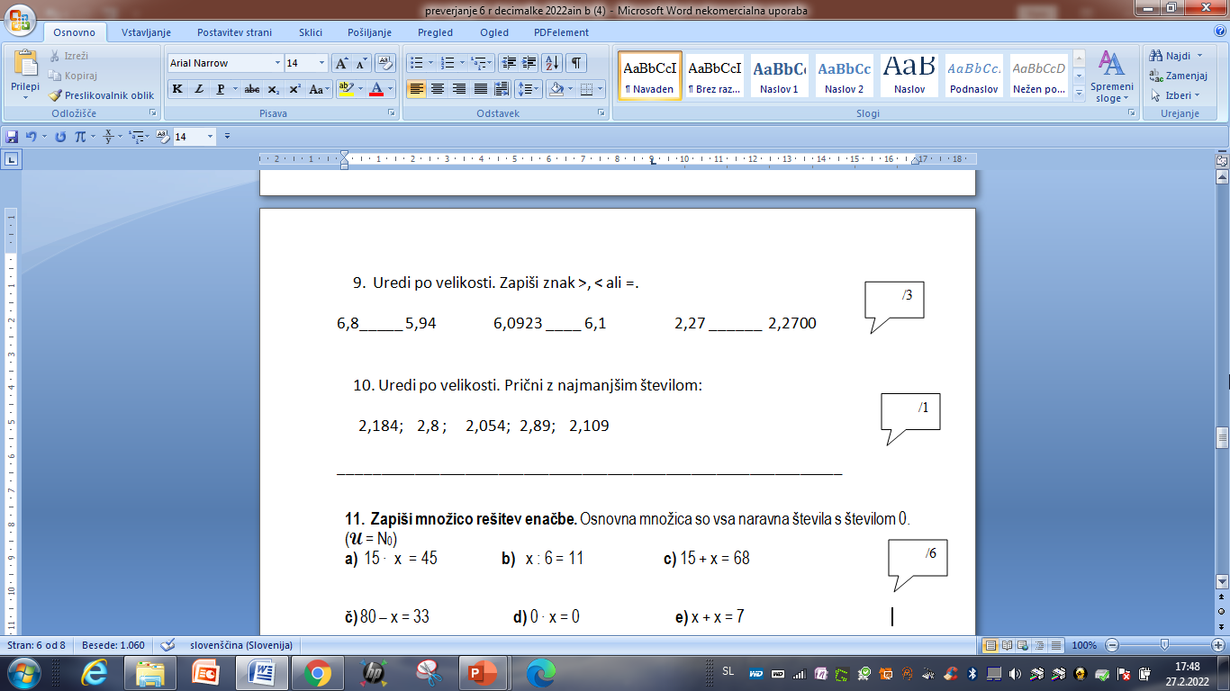
Prva števka, ki je ni več. Števka pred njo ostane enaka.
8
Prva števka, ki je ni več. Števka pred njo se za eno poveča.
7,2
Prva števka, ki je ni več. Števka pred njo se za eno poveča.
53,000
=
Odvečne ničle.
>
<
2,054 <
2,109 <
2,184 <
2,8 <
2,89

Slide 5
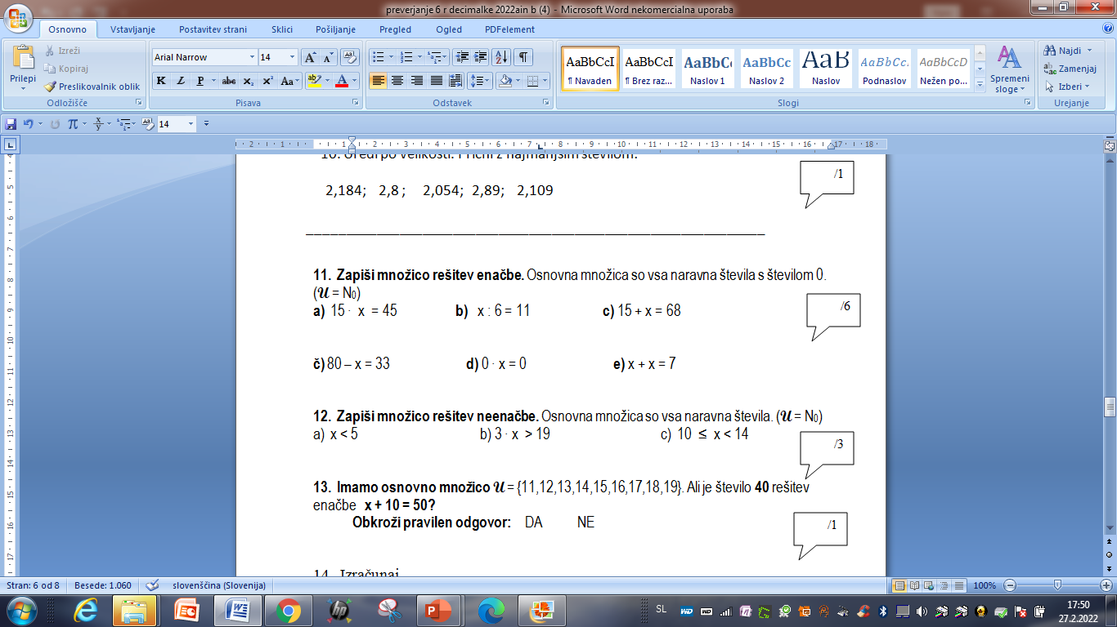









deljenje
množenje
odštevanje
$$ℛ=\{3\}$$
$$ℛ=\{66\}$$
$$ℛ=\{53\}$$
odštevanje
3 + 3 = 6
$$ℛ=\{47\}$$
$$ℛ=\{0, 1, 2, 3, 4, …\}$$
4 + 4 = 8
$$ℛ=\{ \}$$
Števila 7 ne moremo dobiti.
$$ℛ=\{0, 1, 2, 3, 4\}$$
$$ℛ=\{7, 8, 9, 10, …\}$$
$$ℛ=\{10, 11, 12, 13\}$$
Števila 40 ni v osnovni množici,
zato ne more biti rešitev enačbe.

Slide 6
965,900
+ 75,370
+ 5,785
1047,055
96,4
– 34,6
61,8
7,6
+ 8,1
15,7
15,7
1047,055
3 decimalke
500,00
– 9,76
490,24
3,76 · 0,3
1,12 8
61,8
3 decimalke
490,24
d
s
3 decimalke
d
s
1,128
7,2 : 5 = 1,4 4
2 2
2 0
4,06 · 1,8
4 0 6
3 2 4 8
7,3 0 8
7,308
Ko pri računanju podpišemo
desetino, se pri rezultatu
napiše decimalna vejica.
1,44
3 decimalke

Slide 7
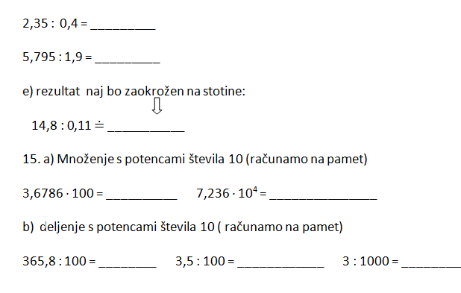
Decimalno vejico prestavimo za eno mesto v desno,
ker delitelj ne sme biti decimalno število.
5,875
23,5 : 4 = 5,875
3 5
3 0
20
3,05
57,95 : 19 =3,05
0 9
9 5
Premik vejice za eno mesto v desno – množenje z 10.
1480 : 11 = 134,545454…
38
50
60
50……
134,55
Premik vejice za dve mesti v desno – množenje s 100.
MNOŽENJE: Decimalno vejico prestavimo za toliko mest v DESNO, kolikor ničl ima desetiška enota.
367,86
72360
Premik vejice dve mesti v desno.
Premik vejice za štiri mesta v desno – dodajamo ničle.
DELJENJE: Decimalno vejico prestavimo za toliko mest v LEVO, kolikor ničl ima desetiška enota.
3,658
0,035
,
0,003
Premik vejice dve mesti v levo.
Premik vejice dve mesti v levo.
Premik vejice tri mesta v levo.

Slide 8
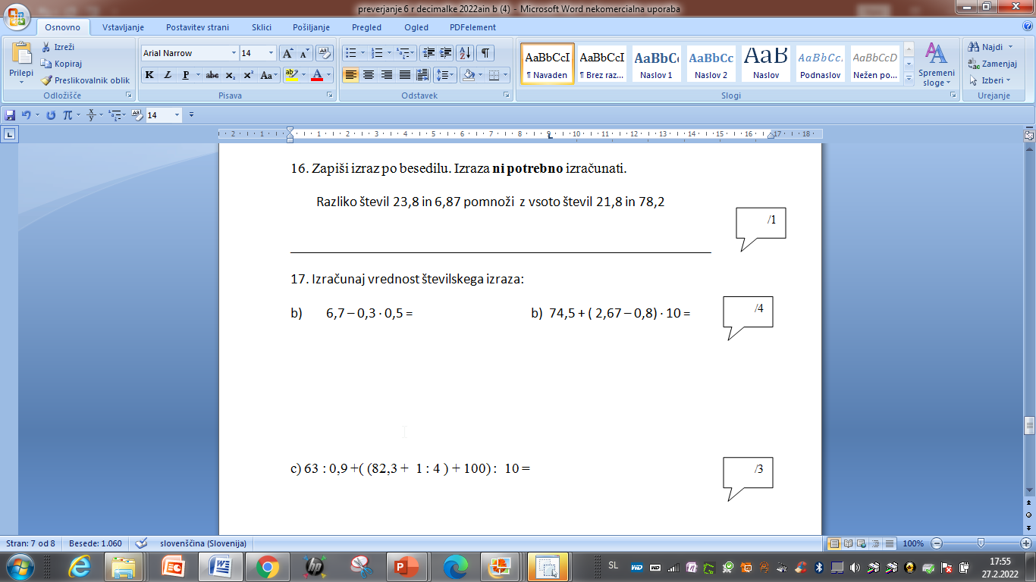
(23,8 - 6,87) · ( 21,8 +78,2) =
2,67
– 0,80
1, 87
= 6,7 – 0,15=
= 74,5 + 1,87 · 10=
74,5
+ 18,7
93,2
= 74,5 + 18,7=
= 6,55
6,70
– 0,15
6,55
= 93,2

Slide 9
630 : 9 = 70
= 70 + (( 82,3 + 0,25) +100 ): 10 =
= 70 + (82,55 +100 ): 10 =
1 : 4 = 0,25
10
20
= 70 + 182,55: 10 =
= 70 + 18,255=
= 88,255

Slide 10



6,8
17 : 5 = 3,4
20
3,4 · 2
6,8
$$\frac{5}{6}$$
1$\frac{2}{6}$
1,452 · 45
5 8 0 8
7 2 6 0
6 5,3 4
Odgovor: za 45 litrov bencina plačamo 65,34 €.

Slide 11
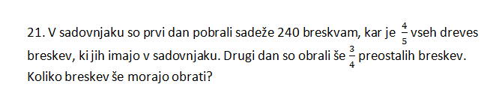
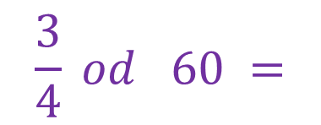
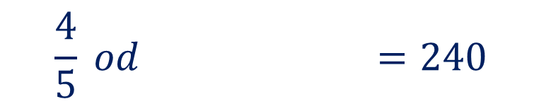
1. dan: Obrali so 240 dreves, kar je $\frac{4}{5}$ vseh dreves. Ne vemo, koliko je vseh dreves.
$$\frac{4}{5} od =240$$
300
240 : 4 = 60
60 · 5 = 300
V sadovnjaku je 300 dreves.
2. dan: Od 300 dreves nima več sadežev 240 dreves. 60 breskev še ni obranih.
$$\frac{3}{4} od 60 =$$
60 : 4 · 3 = 15 · 3 = 45
45
60 – 45 = 15
Odgovor: Obrati morajo še 15 dreves. .

